Slide 1

KEAHLIAN MENJALANKAN ORGANISASI
Pertemuan Ke 10
Ilmu Komunikasi dan Organisasi
Jurusan Teknologi Informasi

Slide 2
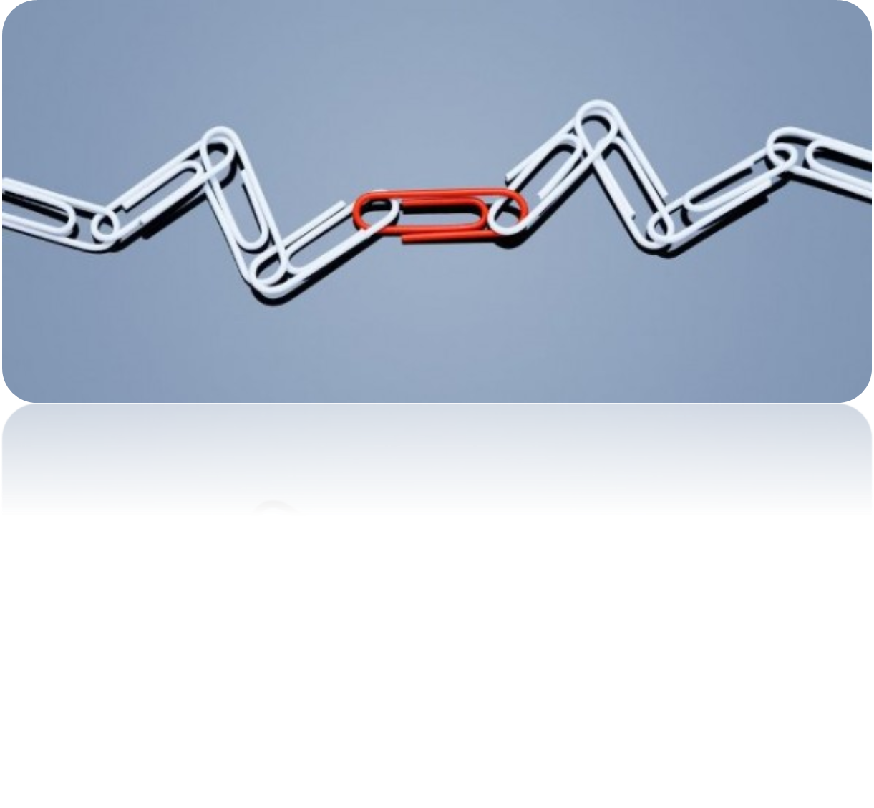

Slide 3

Latar Belakang
Staf / Karyawan = alat atau motor organisasi
Staf cendrung dipandang minim ide,
Sehingga staf jarang diberikan kesempatan untuk terlibat langsung dalam penyusunan rencana kerja atau pengambilan keputusan dalam organisasi.

Slide 4
Organisasi membutuhkan tim
Setiap tim memiliki berbagai latar belakang keahlian
Tiap tim menjadi problem solver dari setiap masalah

Slide 5

Pendahuluan
Suksesnya suatu organisasi berasal dari tim yang produktif, mumpuni dan bekerja dengan efektif
Organisasi cenderung menginginkan kinerja secara teamwork agar tim lebih tanggap dan efektif dalam memecahkan suatu masalah
Tim memungkinkan organisasi menjadi lebih adaptif, fleksibel dan dinamis.
Tim dapat memunculkan ide baru, sehingga lebih produktif dan efisien

Slide 6
Karakteristik Tim yang Efektif
Memiliki tujuan dan sasaran yang jelas atas dasar komitmen bersama
Pembagian peran kepemimpinan sesuai bidang keahlian
Keterbukaan dan saling mempercayai antar anggota tim
Keberagaman latar belakang anggota tim dapat memberi warna pada tim
Anggota tim selalu mendukung keputusan yang dibuat bersama
Konflik yang terjadi diselesaikan dengan win-win solution.

Slide 7


Berfokus pada proses dan kinerja
Memecahkan masalah dan memutuskan keputusan
Berhubungan dengan semua lingkup organisasi
Mengelola penghargaan individu

Slide 8
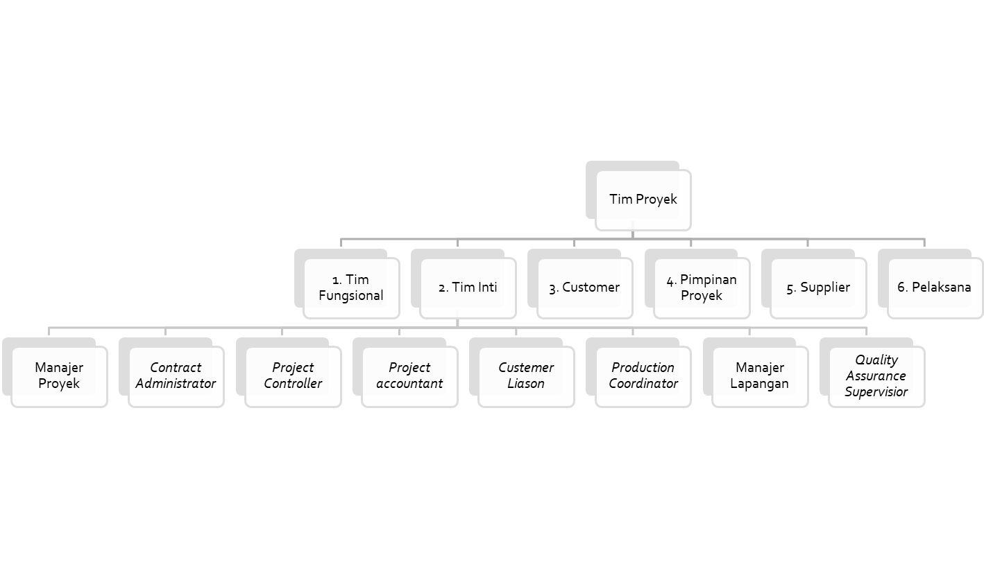
Stakeholder dalam Tim

Slide 9

Stakeholder dalam Tim Proyek
1. Tim Fungsional dari Organisasi Induk
Personil fungsional bertugas melapor kepada ketua atasan yakni Manajer Fungsional dan Manajer Proyek.

Slide 10
Stakeholder dalam Tim Proyek
2. Tim Inti
a. Manager Proyek
Hal utama yang dilakukan adalah berhubungan langsung dengan pihak luar.
Semua informasi dari yang berubah, keuangan, jadwal, orang dan isu perusahaan atau semua hal yang mempengaruhi perusahaan harus di komunikasikan dengan Manajer Proyek

Slide 11
Stakeholder dalam Tim Proyek
2. Tim Inti
b. Contract Administrator
Contract Administrator terlibat dalam penyiapan proposal, negosiasi kontrak, mengintegrasikan keperluan dalam kontrak dengan rencana proyek, mengidentifikasikan dan mendefenisikan perubahan-perubahan terhadap lingkup proyek, mengkomunikasikan penyelesaian tahap-tahap penting, dokumentasi masalah hukum, dan modifikasi kontrak.

Slide 12
Stakeholder dalam Tim Proyek
2. Tim Inti
c. Project Controller
Tugasnya adalah membantu manajer proyek dalam perencanaan, pengendalian, pelaporan, dan evaluasi. Bekerjasama dengan manajer fungsional dalam mendefenisikan tugas dan hubungan tugas antar bagian, dan menentukkan orang-orang yang bertanggungjawab untuk mengendalikan tugas, memonitor kemajuan pekerjaan, mengevaluasi jadwal dan kemajuan biaya, merevisi estimasi waktu dan biaya untuk menyelesaikan proyek.

Slide 13
Stakeholder dalam Tim Proyek
2. Tim Inti
d. Project Accountant
Membantu pekerjaan akuntansi dan finansial kepada manajer proyek, membantu mengidentifikasikan tugas yang perlu dikendalikan, menyiapkan estimasi biaya untuk pekerjaan-pekerjaan tertentu, menginvestigasi masalah-masalah finansial.

Slide 14
Stakeholder dalam Tim Proyek
2. Tim Inti
e. Customer Liasion
Merupakan perwakilan teknis klien atau user dalam tim proyek.
Ia berperan serta dalam pembahasan teknis dan mereview apa yang sedang berjalan dan membantu dalam pengubahan kontrak, bertanggungjawab menjaga hubungan baik kontraktor-customer.

Slide 15
Stakeholder dalam Tim Proyek
2. Tim Inti
f. Production Coordinator
Merencanakan, memonitor, dan mengkoordinasikan aspek-aspek produksi.

Slide 16
Stakeholder dalam Tim Proyek
2. Tim Inti
g. Manajer Lapangan
Mengawasi pemasangan, pengujian, pemeliharaan dan penyerahan hasil akhir proyek kepada lapangan.
Tanggung jawabnya meliputi penjadwalan operasi di lapangan, memonitor biaya pekerjaan di lapangan, mengawasi personil di lapangan, dan berhubungan dengan manajer proyek.

Slide 17
Stakeholder dalam Tim Proyek
2. Tim Inti
h. Quality Assurance Supervisor
Mengatur dan membuat prosedur pemeriksaan untuk memastikan pemenuhan kualitas sesuai kebutuhan.
Harus membangkitkan kepedulian terhadap kualitas, perbaikan metode kerja dan mencapai zero defect.

Slide 18
Stakeholder dalam Tim Proyek
3. Customer
Customer adalah orang atau sekelompok orang yang menerima output atau pelanggan yang menggunakan proyek tersebut.

Slide 19
Stakeholder dalam Tim Proyek
4. Pimpinan Proyek (Project Leader)
Pimpinan proyek adalah posisi kedua yang harus diisi dibawah Manajer Proyek. Project Manager harus bernegosiasi dengan manajer Fungsional untuk tugas-tugas PL. Kemudian yakinkan PL untuk bergabung di dalam tim. Project Leader memimpin keseluruhan wawancara dengan user dan menjadi pengawas harian bagi staff.

Slide 20
Stakeholder dalam Tim Proyek
5. Supplier
Supplier adalah orang atau sekelompok orang yang memberikan informasi, material, atau sumberdaya lainya kepada proses pelaksanaan proyek.

Slide 21
Stakeholder dalam Tim Proyek
6. Pelaksana
Pelaksana adalah orang-orang yang melakukan atau para pekerja yang dikhususkan sebagai pelaksana dari tugas proyek tersebut.

Slide 22
Efektivitas dan Prestasi Tim
1. Kerjasama dalam tim proyek
Salah satu cara untuk meningkatkan kerja sama adalah melalui komunikasi dan interaksi dengan anggota, serta pembinaan yang efektif sehingga:
Masing-masing anggota mengetahui peranannya dalam tim;
Setiap anggota merasa saling diperlukan;
Anggota merasakan bahwa kerjasama sebagai satu tim akan lebih efisien dari bekerja secara individu

Slide 23
Efektivitas dan Prestasi Tim
2. Prestasi Tim
Apabila syarat-syarat untuk tumbuhnya kerja sama tim telah dipenuhi, maka perlu diperhatikan beberapa faktor yang akan amat berpengaruh terhadap prestasi suatu tim proyek yaitu:
  faktor lingkungan
  gaya kepemimpinan
  Hambatan dan motivasi dalam tim

Slide 24
Efektivitas dan Prestasi Tim
3. Parameter atau Karakteristik dan Kualitas Tim Proyek
Parameter atau karakteristik yang dapat mempengaruhi kualitas dan efektivitas tim proyek dibagi menjadi 2 kelompok, yaitu yang berhubungan dengan tugas dan yang berhubungan dengan antar anggota

Slide 25
Efektivitas dan Prestasi Tim
4. Dorongan dan Hambatan Terhadap Prestasi
Untuk mengelola tim yang tepat dan benar sehingga dapat bekerja sebagai kesatuan unit yang efektif pimpro harus mengenal faktor-faktor yang menjadi pendorong maupun penghambat. Faktor-faktor tersebut dapat dilihat pada tabel di bawah ini.

Slide 26
Efektivitas dan Prestasi Tim
4. Dorongan dan Hambatan Terhadap Prestasi
Faktor Penghambat | Faktor Pendorong
Sasaran dan pengarahan tentang proyek tidak jelas Tidak cukup sumber daya Terjadi banyak konflik Tidak cukup perhatian dan kepedulian Jaminan kerja tidak terlihat dengan jelas Tujuan dan prioritas sering berubah dan adanya petunjuk masalah teknis | Secara profesional pekerjaan menarik dan menantang Pengakuan terhadap hasil kerja Pimpinan berpengalaman dalam bidang manajemen dan engineering Penanganan yang benar dalam kepemimpinan Personil tim proyek yang berkualitas Potensi jenjang professional

Slide 27
Ukuran Tim Inti
Faktor yang mempengaruhi ukuran tim inti
Ukuran lingkup kerja proyek: makin besar lingkupnya semakin bertambah jumlah anggota tim inti, meskipun kenaikannya tidaklah harus proporsional.
Kompleksitas bagian proyek: makin komplek jumlah personel bertambah.
Bentuk kontrak: pada kontrak harga tidak tetap keperluan personil bertambah.
Faktor biografis: didaerah terpencil dengan sarana komunikasi masih minim, jumlah personil tim inti dilokasi proyek bertambah.

Slide 28
Perekrutan anggota TIM
Kegiatan merekrut diawali dengan menggali informasi dari pihak calon berupa wawancara/tanya jawab yang meliputi:
Wawancara tentang pendidikan dan pengalamannya.
Penjelasan kepada calon mengenai lingkup kerja proyek
Penjelasan kecakapan dan kepandaian yang diperlukan.
Memberikan keterangan kepada calon perihal situasi dan kondisi yang akan dihadapi sebagai tim proyek.
Menanyakan kepada calon mengenai harapan dan alasan kesediaannya menjadi anggota tim proyek.

Slide 29
Q & A

